Slide 1
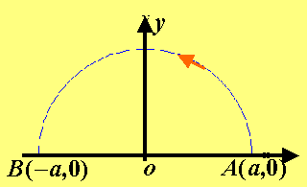
例1
解
x

Slide 2
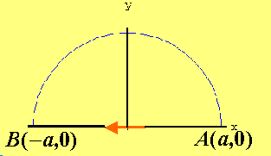
注：被积函数相同，起点和终点也相同，
但路径不同积分结果不同.

Slide 3
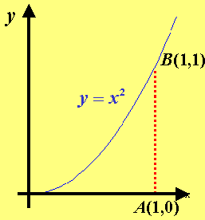
例2
解
x

Slide 4

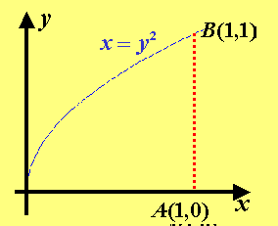

Slide 5
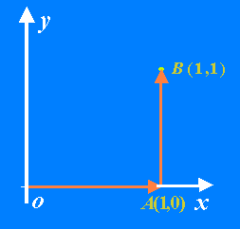


Slide 6
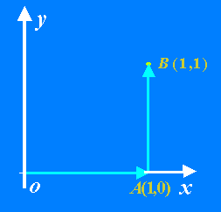
注：被积函数相同，起点和终点也相同，
路径不同而积分结果相同.
什么情况下：路径不同而积分结果相同？

Slide 7
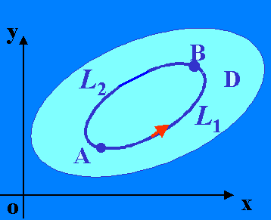
7.4曲线积分与路径的无关性
一、曲线积分与路径无关的定义
设D是开区域，
在D内具有一阶连续偏导数.
如果D内任意两个指定点A, B
以及在D内从点A到点B的任
意两条曲线L₁，L₂有：
恒成立，
则称曲线积分 在D内与路径无关,

Slide 8
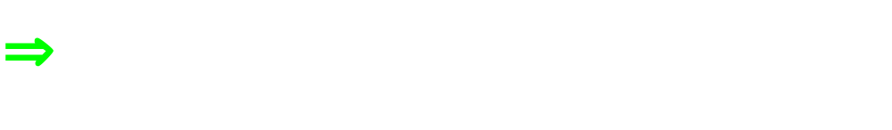
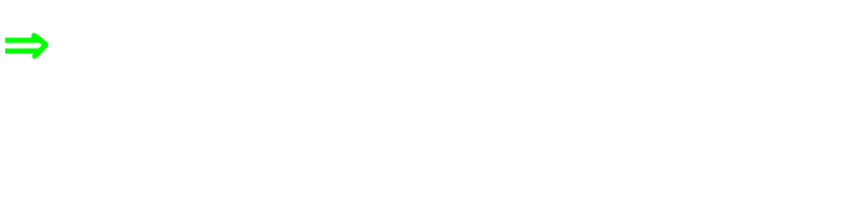
二、曲线积分与路径无关的条件
证 必要性
与路径无关，

Slide 9

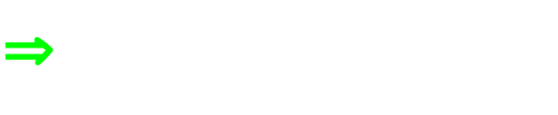
充分性
设沿任何闭曲线的积分
任取过A, B的闭曲线 L 则
为什么要求单连通区域？

Slide 10
例3 计算 , 其中L为一条分段光
滑且不经过原点的简单闭曲线, L的方向为逆
时针方向.
解
记L所围成的闭区域为D,
在(0,0)不连续

Slide 11
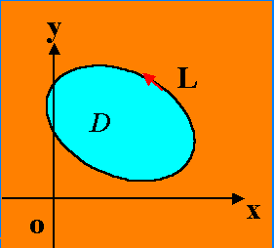
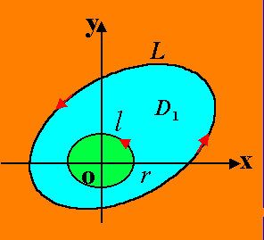
由格林公式知
其中l 的方向取逆时针方向
应用格林公式, 得

Slide 13
定理2
设开区域D是一个单连通域,函数
在D内具有一阶连续偏导数,则曲线积分
在D内与路径无关的充要条件是
在D内恒成立.

Slide 14
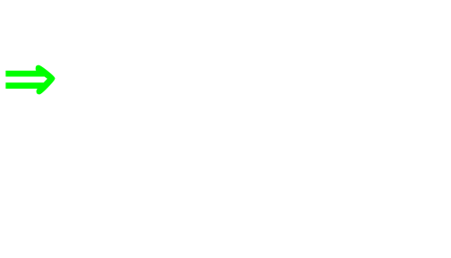
证 充分性
设在D 内恒有
成立。

Slide 15
必要性

Slide 17
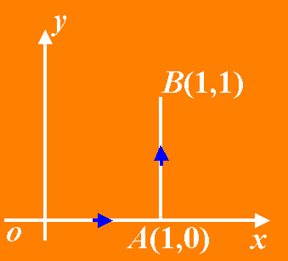
例1 计算 .其中L
为由点 到点 的曲线弧 .
解
原积分与路径无关
故 原式

Slide 18
例2 设曲线积分 与路径无关,
其中 具有连续的导数, 且 , 计算:
解
积分与路径无关，

Slide 19



故

Slide 20
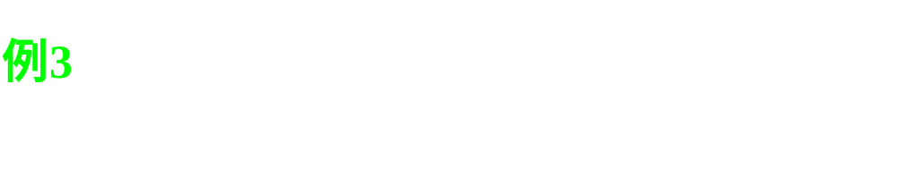

所以在不包含原点的单连通区域内曲线积分
与路径无关.

Slide 21
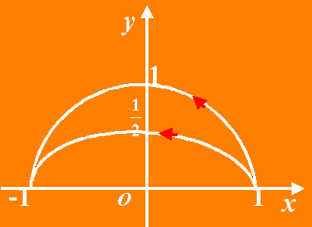

Slide 22
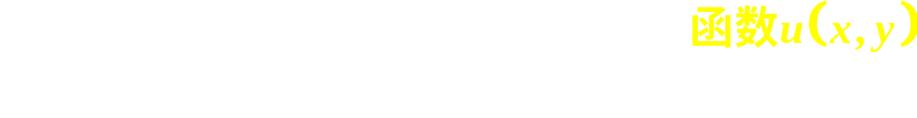
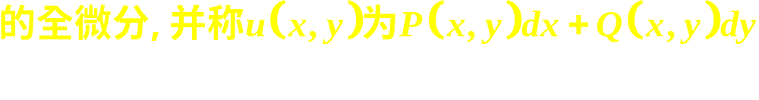

三、全微分

Slide 23
当条件满足时，函数u(x , y)(不计一常数)可由
曲线积分求出，其形式为：

Slide 24
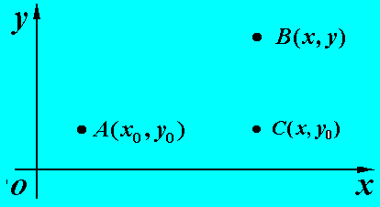

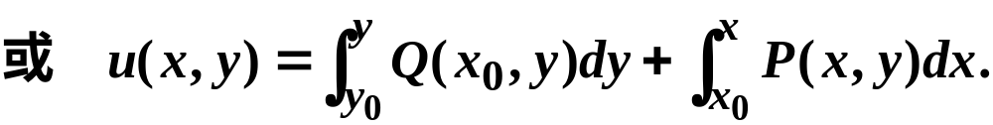

Slide 25
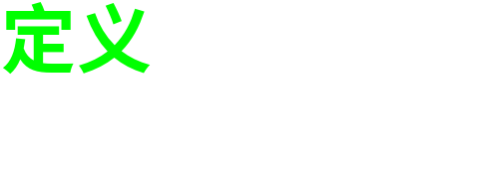
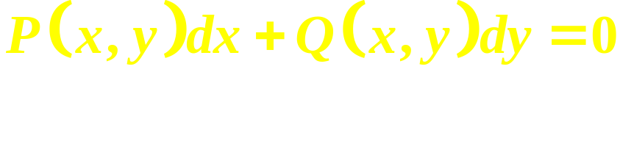

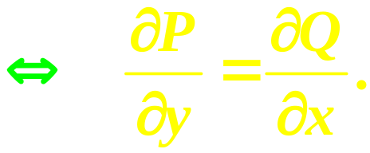
●

Slide 26
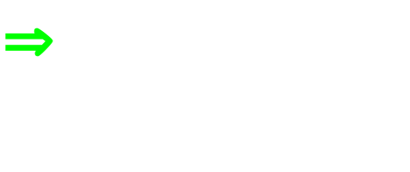
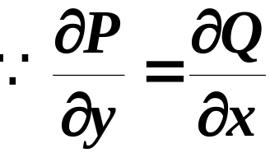
应用曲线积分与路径无关.
可得通解如下：

Slide 27

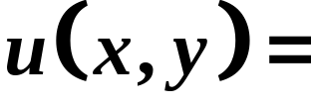

或
通解为：

Slide 28
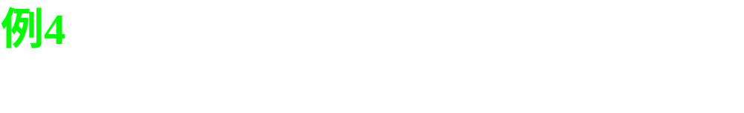

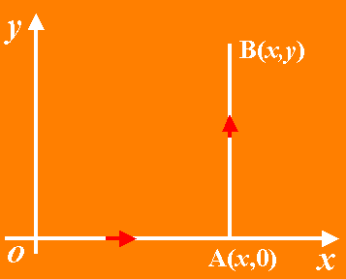

Slide 29
例5
解
是全微分方程,
原方程的通解为

Slide 30
例6
解
整理得
A. 用曲线积分法:

Slide 31

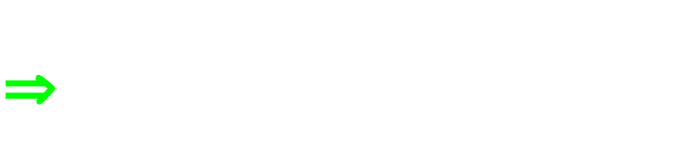
B. 凑微分法:

Slide 32
C .不定积分法:
原方程的通解为

Slide 33
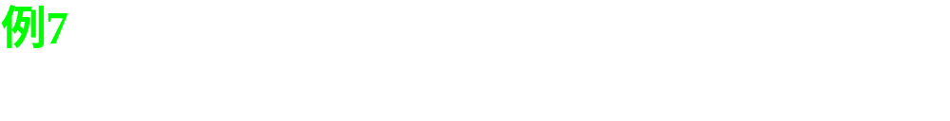


Slide 34


Slide 36


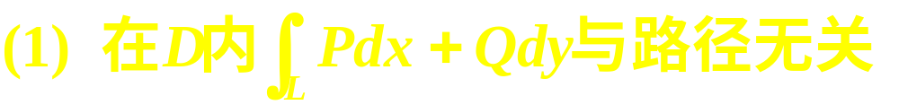

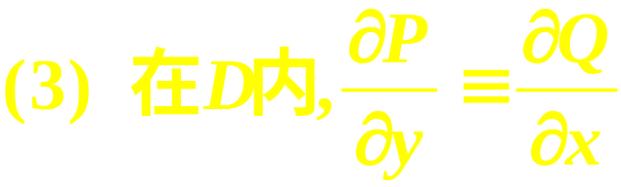
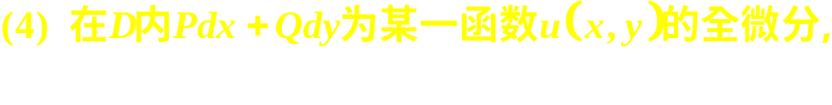
综上所述，可得如下四个等价条件：

